Slide 1
Bài 19 Chèn và định dạng các đối tượng
GV: Từ Thị Xuân Hiền
Email: ttxuanhien@gmail.com

Slide 2
Giới thiệu
Khi soạn thảo một bài thuyết trình, ngoài văn bản, PowerPoint giúp người dùng có thể kết hợp với các đối tượng khác hỗ trợ nhằm làm cho bài thuyết trình trở nên sinh động hơn
Nội dung hỗ trợ có thể là sơ đồ, bảng, video, biểu đồ, âm thanh, hoạt hình, v.v.

Slide 3
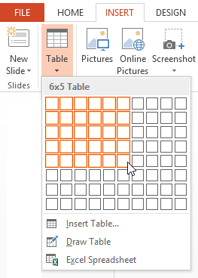
Bảng - Table
Bảng hiển thị thông tin dạng hàng và cột. Bảng dùng trình bày thông tin văn bản và dữ liệu số.
Chèn bảng vào Slide:
Chọn tab Insert, click nút Table
Chọn số dòng và cột
Hoặc chọn Insert Table…
Nhập số dòng và cột

Slide 4
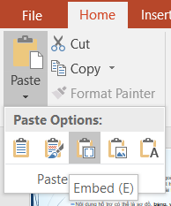
Bảng - Table
Nhúng một bảng tính Excel
Trong bảng tính Excel, chọn vùng dữ liệu cần sao chép vào PowerPoint
Chuyển sang PowerPoint, chọn slide chứa dữ liệu sao chép
Click nút Paste trong Paste Options chọn Embed

Slide 5
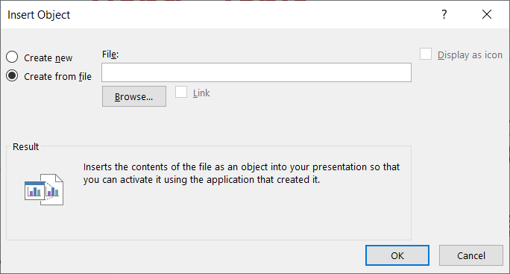
Bảng - Table
Nhúng một bảng tính Excel
Hoặc chọn tab Insert, trong nhóm lệnh Text, click nút Object. Trong hộp thoại Insert Object, click Create from file, và click Browse.
Trong hộp thoại Browse, chọn tập tin excel chứa dữ liệu cần đưa vào Powerpoint, click OK

Slide 6
Bảng - Table
Hiệu chỉnh dữ liệu trong bảng nhúng:
Double click vào bảng dữ liệu, màn hình chuyển sang excel và thực hiện hiệu chỉnh
Cập nhật dữ liệu
Click phải trên bảng dữ liệu trong PowerPoint
Chọn Update Link

Slide 7
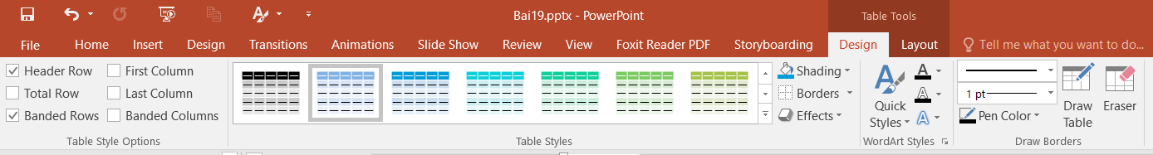
Bảng - Table
Định dạng bảng
Đặt trỏ chèn trong bảng, xuất hiện tab ngữ cảnh Table Tools gồm 2 tab Design và Layout

Slide 8
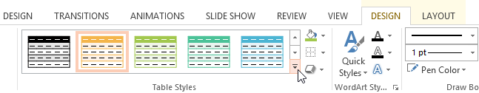
Bảng - Table
Định dạng bảng
Áp dụng Table Style
Chọn bảng, chọn tab Design
Trong nhóm Table Style chọn một kiểu

Slide 9
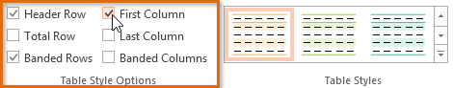
Bảng - Table
Định dạng bảng
Hiệu chỉnh thuộc tính của Table Style
Chọn tab Design, check hoặc uncheck và các tùy chọn trong nhóm lệnh Table Style Options

Slide 10
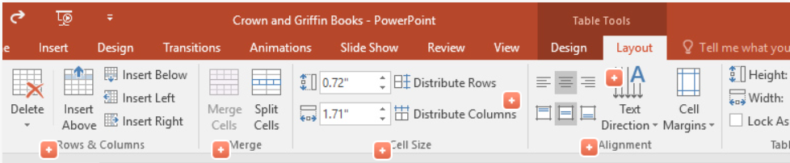
Bảng - Table
Định dạng bảng
Hiệu chỉnh Layout của bảng
Chọn tab Layout, thực hiện các hiệu chỉnh:
Thêm dòng/cột
Xóa dòng/cột
Thay đổi độ rộng và chiều cao của dòng/cột
Trộn ô, tách ô, …

Slide 11
SmartArt Graphics
SmartArt graphics: giao tiếp thông tin bằng đồ họa thay vì chỉ sử dụng văn bản.
Có nhiều kiểu để lựa chọn, sử dụng để minh họa cho nhiều kiểu ý tưởng khác nhau
Danh sách - List
Tiến trình - Process
Chu trình - Cycle
Hệ thống phân cấp - Hierarchy…

Slide 12
SmartArt Graphics
Tạo một SmartArt mới
Chọn tab Insert, trong nhóm lệnh Illustrations, click nút SmartArt.
Trong pane bên trái của hộp thoại Choose a SmartArt, chọn loại SmartArt
Trong pane giữa, chọn một layout thích hợp và click OK.

Slide 13
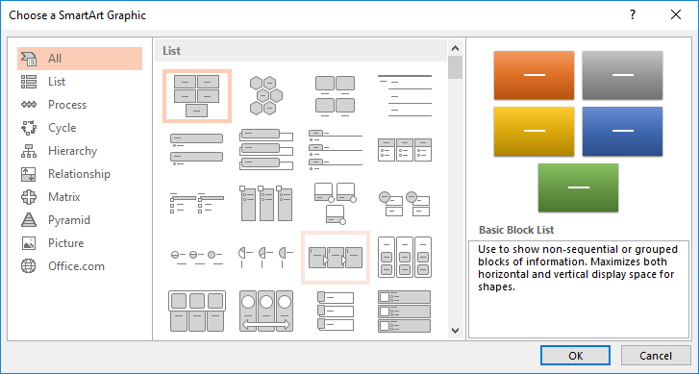
SmartArt Graphics

Slide 14
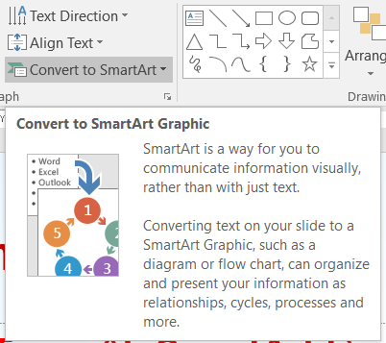
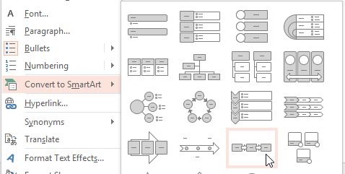
SmartArt Graphics
Tạo một SmartArt từ một danh sách có sẵn
Chọn danh danh sách có sẵn
Click phải trên trên danh sách, chọn Convert to SmartArt, chọn layout thích hợp

Slide 15
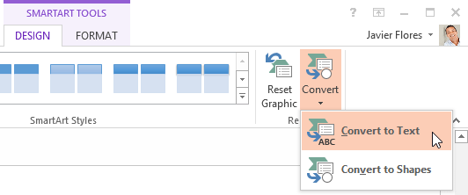
SmartArt Graphics
Chuyển SmartArt sang văn bản
Chọn SmartArt trong Slide,
Chọn tab Design trong tab SmartArt Tools,
Click nút Convert chọn Convert to Text.

Slide 16
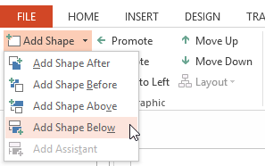
Hiệu chỉnh SmartArt Graphics
Thêm Shape vào SmartArt:
Chọn SmartArt trong Slide,
Chọn tab Design trong tab SmartArt Tools
Chọn một Shape liền kề, Click nút Add Shape trong nhóm Graphics.

Slide 17
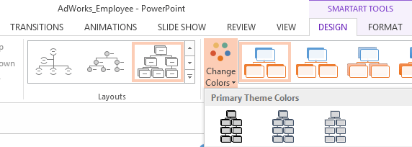
Hiệu chỉnh SmartArt Graphics
Thay đổi màu sắc của SmartArt
Chọn SmartArt, chọn Change Colors trong nhóm lệnh SmartArt Style, chọn color schemes trong menu

Slide 18
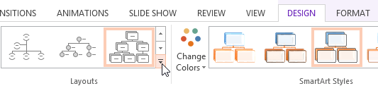
Hiệu chỉnh SmartArt Graphics
Thay đổi Layout của SmartArt:
Chọn SmartArt graphic trên Slide
Chọn tab Design. Trong nhóm Layouts chọn một Layout mới.

Slide 19
Hình ảnh - Picture
Hình ảnh góp phần minh họa cho phần nội dung văn bản, giúp bài thuyết trình sinh động hơn.
PowerPoint cung cấp nhiều công cụ để tùy biến hình ảnh theo nhiều cách thú vị như đổi Style, thêm đường viền, cắt và nén ảnh, thêm hiệu ứng nghệ thuật, v.v.

Slide 20
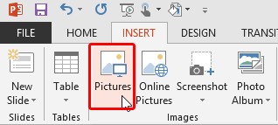
Hình ảnh - Picture
Chèn hình lưu trên máy vào Slide:
Chọn tab Insert click nút Pictures, hoặc click nút Piture trong khung giữ chỗ.
Chọn vị trí lưu hình và chọn hình → Insert

Slide 21
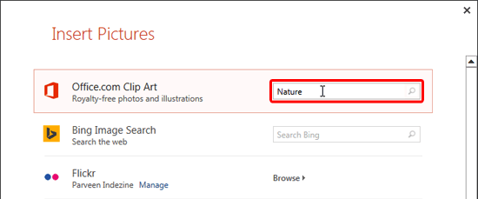
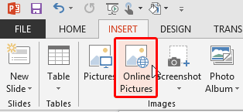
Hình ảnh - Picture
Chèn hình online vào Slide
Chọn tab Insert và click nút Online Pictures
Nhập từ khóa vào hộp Office.com Clip Art và nhấn Enter.

Slide 22
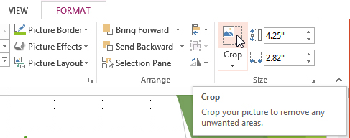

Định dạng hình
Cắt xén hình ảnh
Chọn hình, chọn tab Format trong tab Picture Tools.
Click nút lệnh Crop.
Đưa chuột đến dấu crop và drag chuột để cắt hình

Slide 23
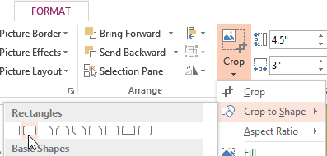
Định dạng hình
Cắt xén hình ảnh theo Shape (Crop to Shape)
Chọn hình, chọn tab Format trong tab Picture Tools.
Click nút lệnh Crop và chọn Crop to Shape
Chọn một kiểu Shape

Slide 24
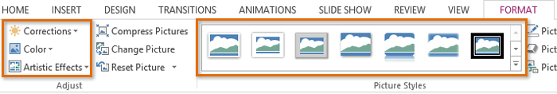
Định dạng hình
Hiệu chỉnh hình ảnh với Adjust và Picture Style:
Adjust và Picture Styles: thêm khung, chỉnh sửa hình ảnh, thay đổi màu sắc, độ sáng và thêm một số hiệu ứng…

Slide 25
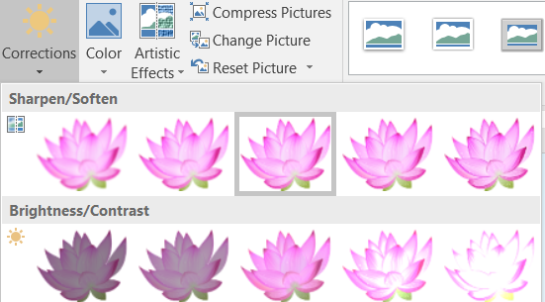
Định dạng hình
Hiệu chỉnh hình ảnh với Adjust và Picture Style:
Corrections: làm sắc nét hoặc làm mềm hình ảnh để điều chỉnh mức độ mờ hoặc rõ của hình ảnh

Slide 26
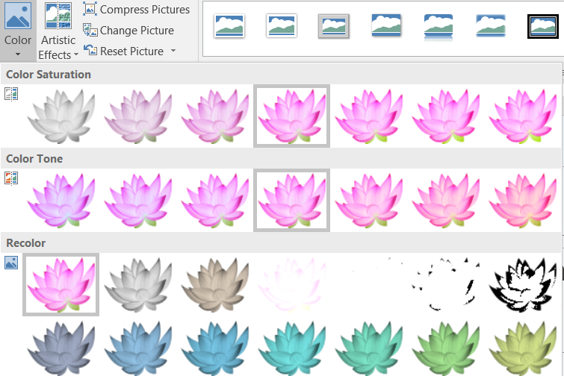
Định dạng hình
Hiệu chỉnh hình ảnh với Adjust và Picture Style:
Color: điều chỉnh tông màu và tô màu (thay đổi màu tổng thể của hình ảnh).

Slide 27
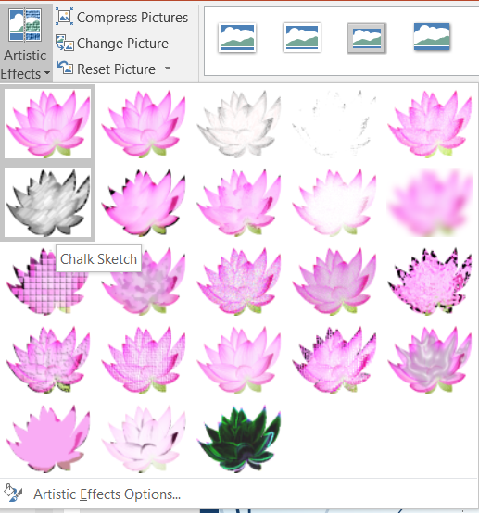

Định dạng hình
Hiệu chỉnh hình ảnh với Adjust và Picture Style:
Artistic Effects: thêm các hiệu ứng nghệ thuật như phấn màu, màu nước và các cạnh phát sáng.

Slide 28
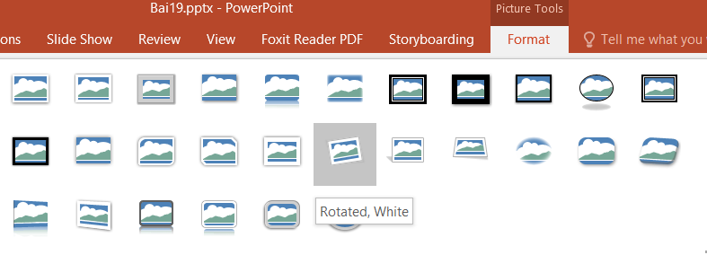

Định dạng hình
Hiệu chỉnh hình ảnh với Adjust và Picture Style:
Picture Style: chứa nhiều kiểu khác nhau có thể áp dụng cho ảnh, như khung, viền …

Slide 29
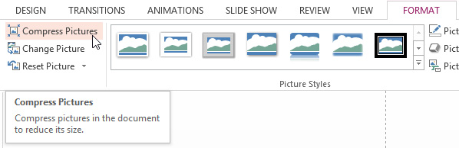
Định dạng hình
Nén hình ảnh (Compressing pictures): PowerPoint có thể giảm kích thước tập tin hình ảnh bằng cách nén ảnh, giảm độ phân giải và xóa các vùng bị cắt.
Chọn hình cần nén, chọn tab Format, Click nút Compress Pictures.

Slide 30
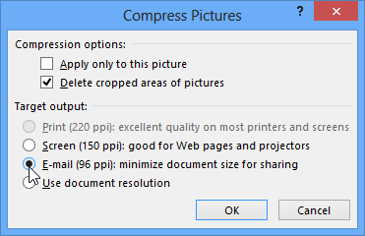
Định dạng hình
Nén hình ảnh (Compressing pictures):
Delete cropped areas of pictures: Xóa các vùng ảnh đã cắt
Choose a Target output: chọn một đầu ra mục tiêu

Slide 31
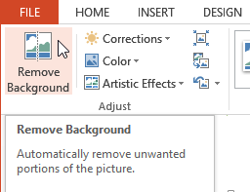
Định dạng hình
Xóa nền của hình (Remove Background)
PowerPoint sử dụng các thuật toán đặc biệt để xác định phần nền của hình và loại bỏ khỏi hình, làm cho hình ảnh trông gọn gàng hơn và hiển thị nền của slide
Chọn hình cần xóa nền, chọn tab Format
Click nút Remove Background.

Slide 32


Định dạng hình
Xóa nền của hình (Remove Background)
PowerPoint sẽ đoán phần nào của hình ảnh là nền và đánh dấu vùng này bằng màu đỏ tươi và một hộp xung quanh hình ảnh với các chốt chọn.

Slide 33
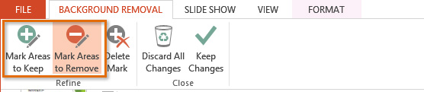
Định dạng hình
Xóa nền của hình (Remove Background)
Mark Areas to Keep: đánh dấu những vùng cần giữ lại
Mark Areas to Remove: đánh dấu những vùng cần xóa
Keep Changes: giữ lại các thay đổi

Slide 34


Định dạng hình
Xóa nền của hình (Remove Background)

Slide 35

WordArt
WordArt: thêm hiệu ứng vào văn bản, biến đổi văn bản có dạng lượn sóng, nghiêng …
Chèn WordArt:
Chọn tab Insert, Click nút WordArt trong nhóm lệnh Text
Xuất hiện hộp văn bản (text box)
Nhập nội dung cho WordArt bên trong hộp văn bản

Slide 36
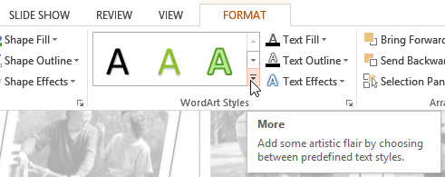
WordArt
WordArt Style tự động áp dụng một số hiệu ứng cho văn bản. Người dùng có thể tinh chỉnh giao diện văn bản bằng cách thêm hoặc sửa đổi các hiệu ứng văn bản.

Slide 37
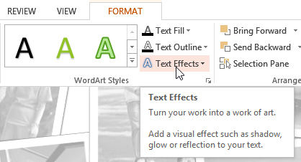
WordArt
Thêm và hiệu chỉnh hiệu ứng
Chọn hộp văn bản, hoặc chọn văn bản bên trong hộp văn bản
Chọn tab Format, click nút lệnh Text Effects trong nhóm WordArt Styles.
Chọn hiệu ứng trong danh sách

Slide 38
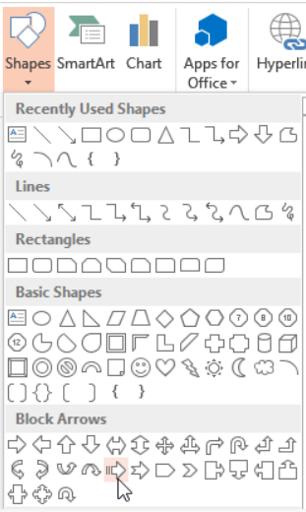
Shapes
Shapes: gồm các hình vẽ như hình chữ nhật, ngôi sao, mũi tên, hộp chú thích, hộp văn bản …
Chèn Shape
Chọn tab Insert, click nút Shapes trong nhóm lệnh Illustrations
Trong menu của lệnh Shape, chọn một kiểu trong danh sách.
Drag chuột vào trong Slide để vẽ

Slide 39
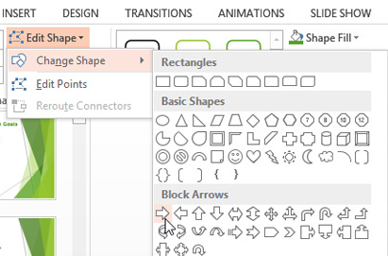
Shapes
Thay đổi kiểu Shapes:
Chọn Shape hoặc hộp văn bản bạn muốn thay đổi.
Chọn tab Format click nút Edit Shape.
Trong menu Change Shape chọn shape muốn thay đổi.

Slide 40
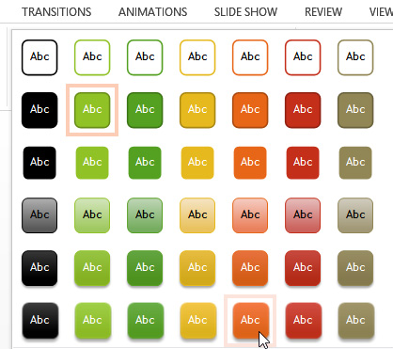
Shapes
Shape Style cho phép bạn áp dụng các màu và hiệu ứng làm thay đổi giao diện của Shape hoặc hộp văn bản
Chọn shape hoặc hộp văn bản muốn áp dụng Shape Style.
Chọn tab Format, click nút More trong nhóm lệnh Shape Styles.
Chọn một kiểu

Slide 41
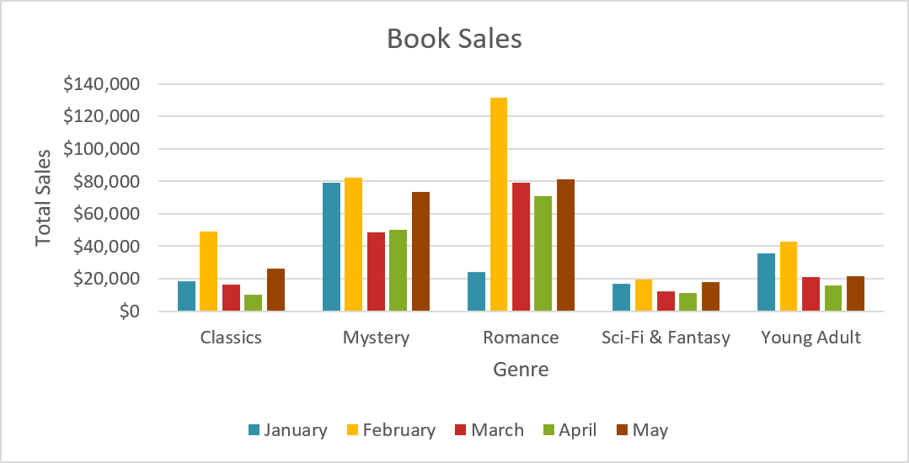
Biểu đồ - Chart
Biểu đồ sử dụng để biểu diễn dữ liệu bằng đồ họa. Biểu đồ giúp người xem hiểu rõ ý nghĩa của các con số, giúp họ dễ dàng so sánh và hình dung được xu hướng thay đổi dựa trên các số liệu.

Slide 42
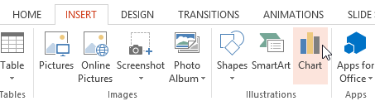
Biểu đồ - Chart
Chèn biểu đồ
Chọn tab Insert, click nút lệnh Chart trong nhóm lệnh Illustrations
Trong hộp thoại Insert Chart, chọn loại biểu đồ trong pane bên trái, và xem trước các biểu đồ trong pane bên phải
Chọn một biểu đồ thích hợp và click OK.

Slide 43
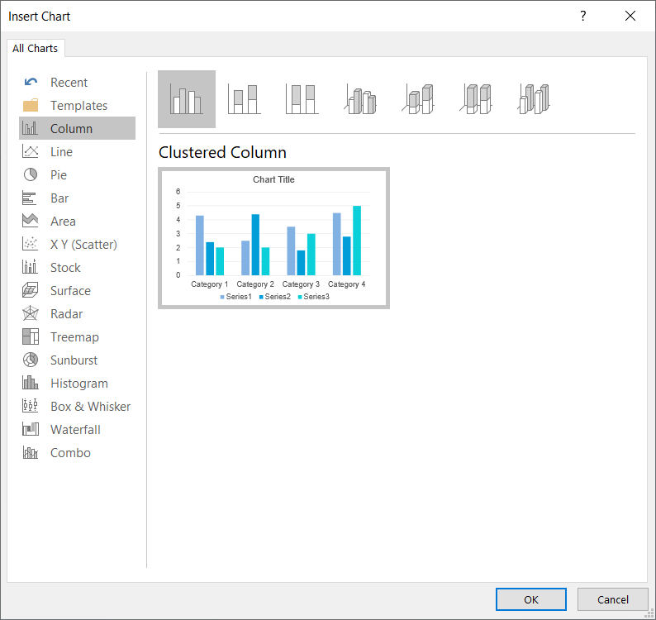
Biểu đồ - Chart
Chèn biểu đồ

Slide 44
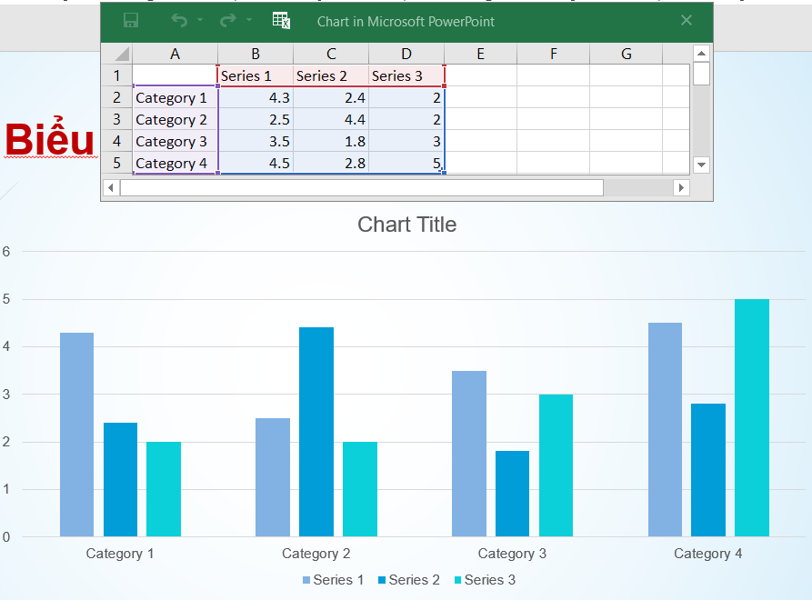
Biểu đồ - Chart
Chèn biểu đồ
Một biểu đồ và một bảng tính sẽ xuất hiện.
Dữ liệu xuất hiện trong bảng tính là dữ liệu nguồn giữ chỗ sẽ thay thế bằng dữ liệu nguồn thật sử dụng để tạo biểu đồ.

Slide 45
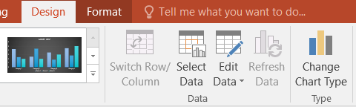
Biểu đồ - Chart
Thay đổi kiểu biểu đồ
Chọn biểu đồ cần đổi kiểu
Chọn tab Design trong tab Chart Tools
Trong nhóm lệnh Type, click nút Change Chart Type
Chọn kiểu biểu đồ muốn thay đổi

Slide 46
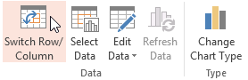
Biểu đồ - Chart
Chuyển đổi cột và dòng dữ liệu nguồn
Chọn biểu đồ cần chuyển đổi cột và dòng
Chọn tab Design, click nút lệnh Edit Data trong nhóm lệnh Data.
Click chọn Switch Row/Column

Slide 47
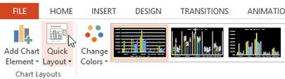
Biểu đồ - Chart
Thay đổi Chart Layout:
Chart layouts hiệu chỉnh vị trí của các thành phần của biểu đồ như: chart titles, legends, data labels giúp biểu đồ dễ đọc hơn
Cách thay đổi Chart Layout
Chọn biểu đồ.
Chọn tab Design, click nút lệnh Quick Layout

Slide 48
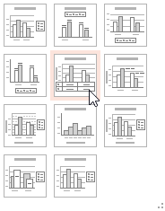
Biểu đồ - Chart
Thay đổi Chart Layout:
Chọn một layout trong danh sách

Slide 49
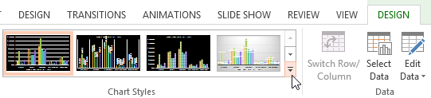
Biểu đồ - Chart
Áp dụng Chart Style: hiệu chỉnh giao diện của biểu đồ
Cách áp dụng Chart Style
Chọn biểu đồ, chọn tab Design
Click nút More trong nhóm lệnh Chart Styles.
Chọn một kiểu

Slide 50
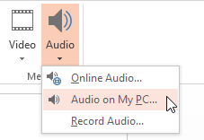

Audio
Chức năng Audio: thêm âm thanh vào bản trình chiếu, và có thể chỉnh sửa âm thanh để tùy biến theo yêu cầu của bản trình chiếu.
Chèn tập tin Audio vào Slide
Chọn tab Insert, click nút Audio và chọn Audio on My PC
Chọn tập tin và click Insert

Slide 51
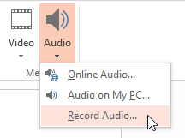
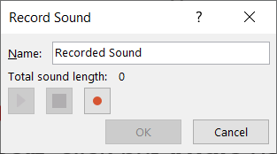
Audio
Record audio: ghi âm trực tiếp vào bản trình chiếu. Ví dụ: tường thuật.
Cách ghi audio
Chọn tab Insert, click nút Audio và chọn Record Audio.
Nhập tên của file audio lick nút Record để bắt đầu ghi.

Slide 52
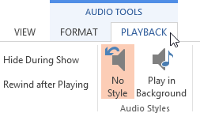
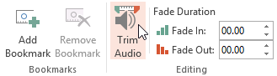
Hiệu chỉnh tập tin Audio
Cắt tập tin Audio:
Chọn biểu tượng Audio trong Slide
Chọn tab Playback và thực hiện các hiệu chỉnh
Chọn Trim Audio

Slide 53
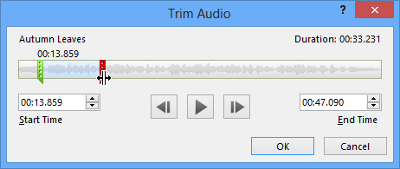
Hiệu chỉnh tập tin Audio
Cắt tập tin Audio:
Trong hộp thoại Trim Audio
Sử dụng green handle thiết lập thời gian bắt đầu start time và red handle thiết lập thời gian kết thúc

Slide 54
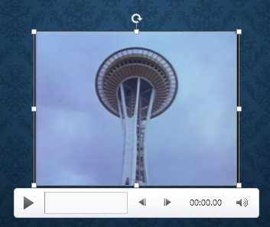
Video
Chức năng video: chèn video vào slidevà phát video đó trong bản trình chiếu và chỉnh sửa giao diện của video, cắt bớt thời lượng hoặc thêm độ mờ …

Slide 55
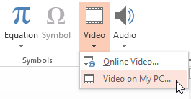
Video
Chèn video vào Slide
Chọn tab Insert, click nút Video, chọn Video on My PC.
Chọn tập tin Video, click Insert

Slide 56

Video
Xem trước Video
Click nút Play/Pause bên dưới video.
Video sẽ bắt đầu phát và dòng thời gian bên cạnh nút Play/Pause sẽ xuất hiện.

Slide 57


Hiệu chỉnh Video
Cắt xén một Video:
Chọn biểu tượng Video trên Slide
Chọn tab Playback, click nút Trim Video

Slide 58


Hiệu chỉnh Video
Cắt xén một Video
Trong hộp thoại Trim Video
Sử dụng green handle thiết lập thời gian bắt đầu start time và red handle thiết lập thời gian kết thúc
Click nút Play để xem trước

